Slide 1
Мастер-класс «Подарок на 23 февраля» (Лепка из соленого теста)
Выполнила: Ивакина Нина Александровна
Учитель I категории
МБОУ СКШ№4 г.Конаково
Конаково 2024

Slide 2
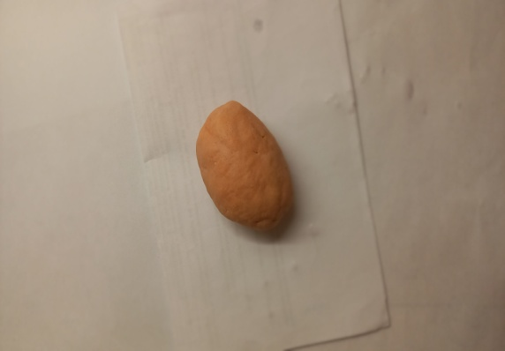
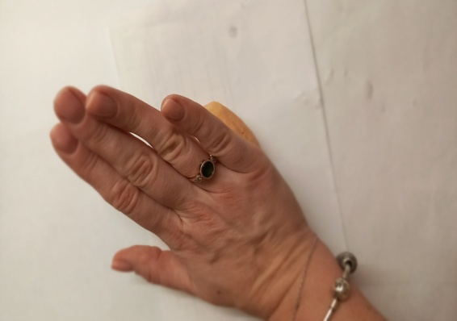
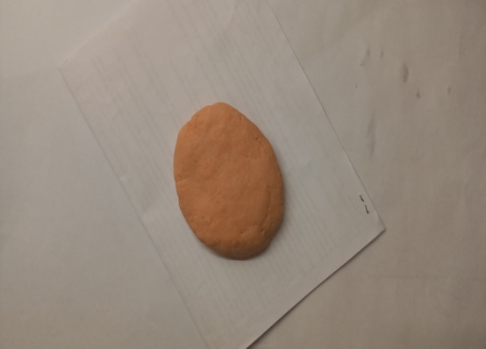
Этапы выполнения лепки:
Берем большой кусочек соленого теста оранжевого цвета. Катаем из него «овальчик» и кладем его на лист бумаги. Нажимаем на него ладошкой, получается блинчик.

Slide 3
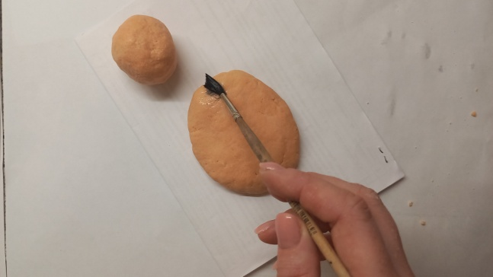
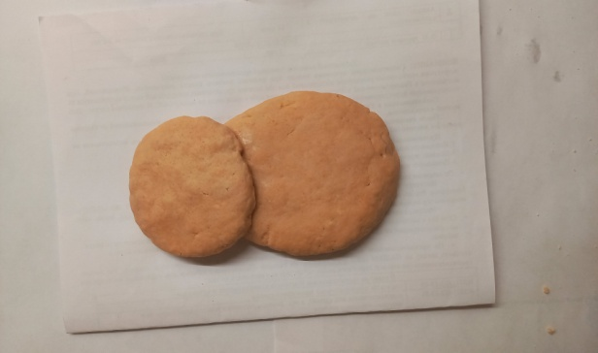
берем кусочек поменьше оранжевого цвета и катаем колобок. Смазываем водой большой «овальчик» и сверху кладем колобок, прижимаем. Получилась голова.

Slide 4
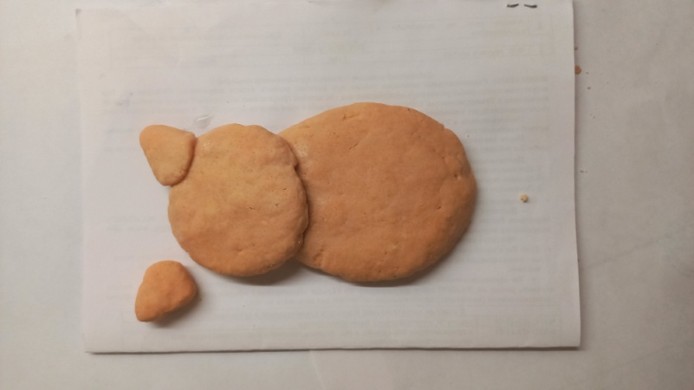
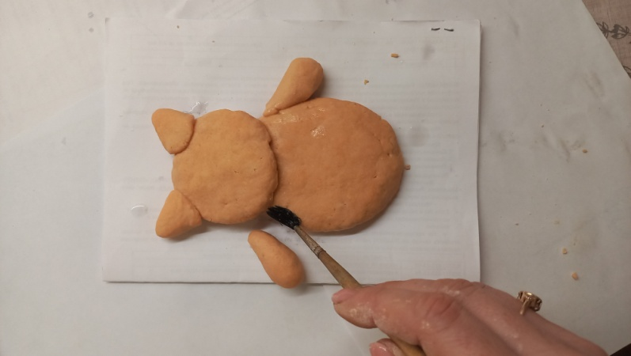
Из маленьких кусочков оранжевого теста формируем ушки (ввиде треугольников) и лапки ввиде конуса.

Slide 5
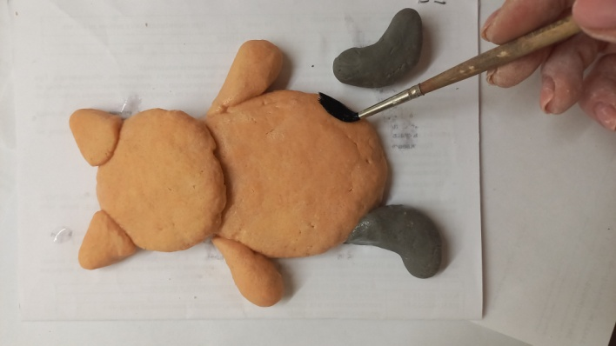
Берем два одинаковых кусочка черного цвета, делаем колбаски, сгибаем и прикладываем к нашему котику. Это ножки.

Slide 6
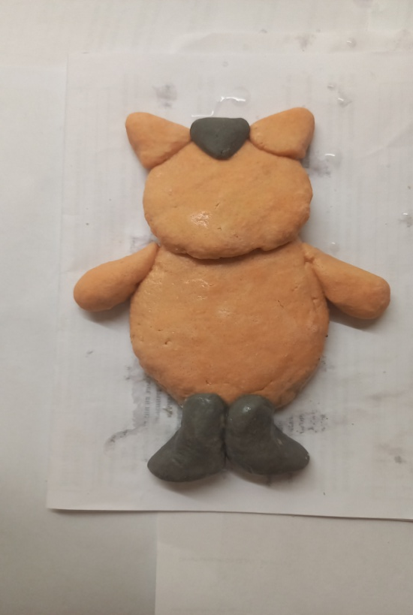
Из маленького кусочка черного цвета делаем треугольник – это пилотка.

Slide 7
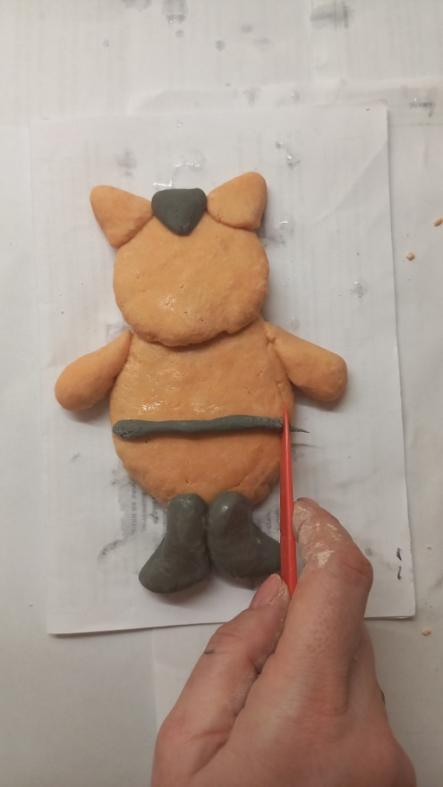
Из совсем маленького кусочка делаем колбаску - это ремень, лишнее срежем стекой.

Slide 8
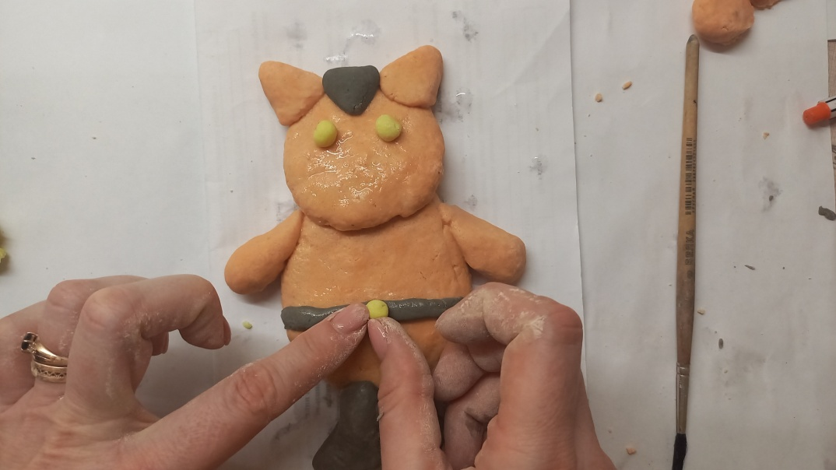
Из маленьких кусочков желтого цвета катаем три колобка – это будут глазки и пряжка.

Slide 9
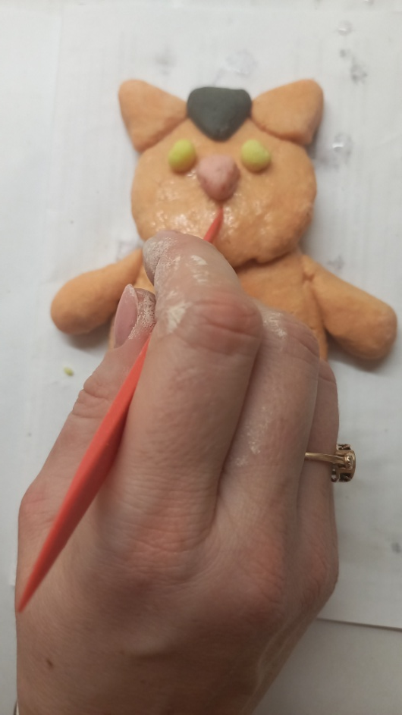
Из маленького кусочка розового цвета делаем носик.

Slide 10
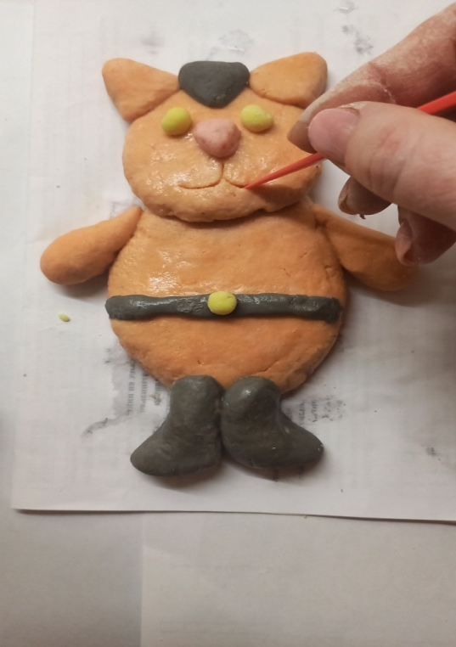
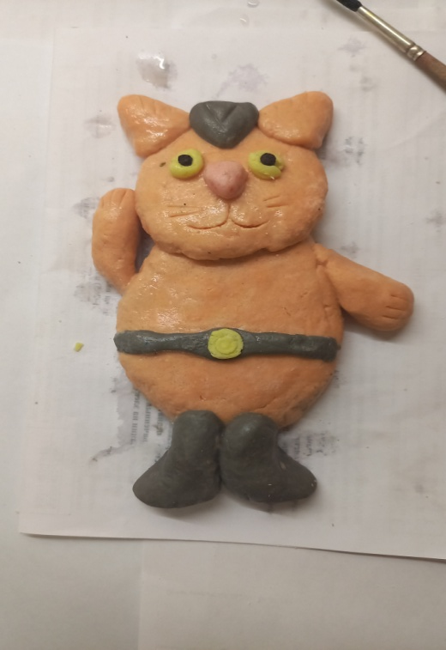
Теперь поработаем стеком, выделим лапки, улыбку. Фуражку, в желтые глазки кладем по горошинке черного перца.

Slide 11
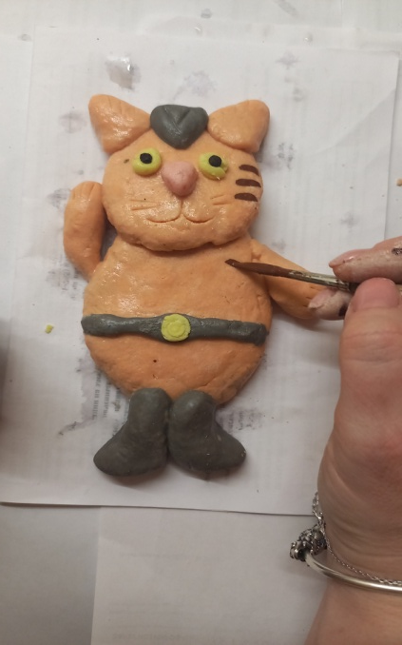
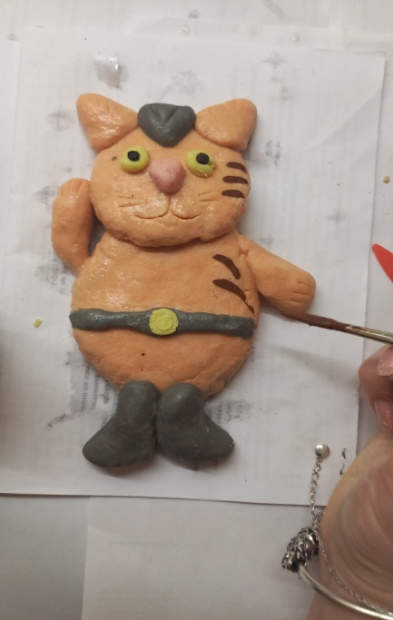
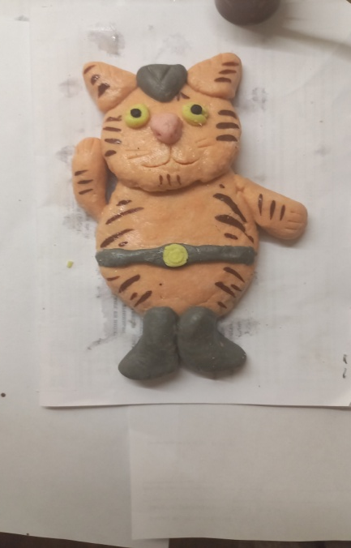
А теперь берем краску коричневого цвета и нарисуем полоски.

Slide 12
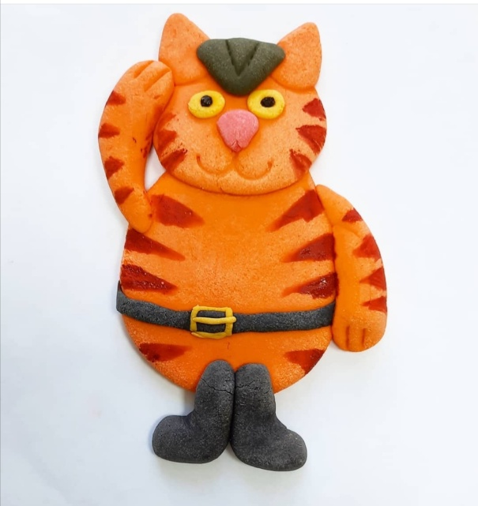
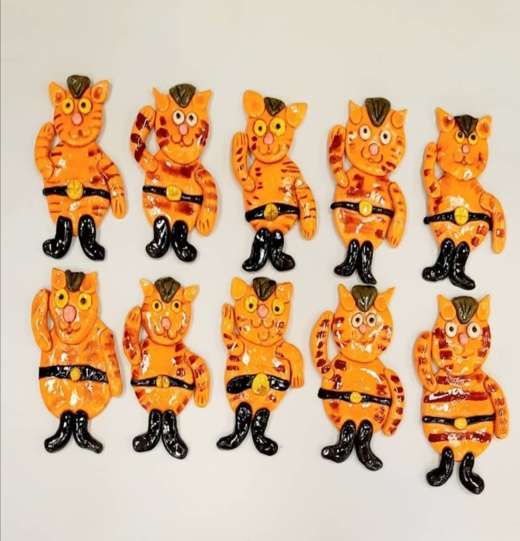
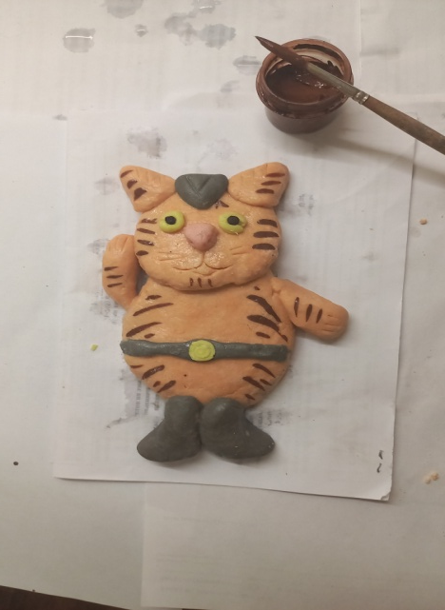
Наш кот готов!

Slide 13
Спасибо за внимание!

